Slide 1
ASMA HELDUETAN ETA NERABEETAN 25 Lib, 08 zk. 2017

Slide 2
Aurkibidea
Sarrera
Diagnostikoa
Tratamendua
Tratamenduaren helburuak eta osagaiak
Jarraipen kliniko erregularra
Autokontroleko hezkuntza eta ekintza-plana
Tratamendu ez-farmakologikoa eta abiarazleak saihesteko neurriak
Tratamendu farmakologikoa
Tratamendua murriztea
Asmaren mailakako tratamendua Osakidetzan: zer diote datuek?
Asmaren tratamendua egoera berezietan
Komorbilitatearen tratamendua

Slide 3
Sarrera
Honela defini liteke asma: arnasbideen hantura kroniko bategatik bereizten den gaixotasun heterogeneo bat. Haren patogenian zenbait zelulak eta hanturaren zenbait bitartekarik esku hartzen dute, hein batean faktore genetikoek baldintzatzen dute, eta bronkioen hiperrerantzun bat eta aire-fluxuaren buxadura aldakor bat, guztiz edo partzialki itzulgarria, garatzen ditu.
Espainian helduengan asmaren prebalentzia aldakorra da eremu geografikoaren arabera, baina % 5 ingurukoa dela kalkulatzen da

Slide 4
Diagnostikoa (I)
Diagnostikoa batez ere klinikoa da, beti ere proba objetiboen laguntzarekin
Arnas sintoma errepikatuak izaten dira nagusi asman: sibilantziak, eztula, disnea eta opresio torazikoa.
Patroi jakin bat izan ohi dute, ezagut daitezkeen abiarazleen eraginpean egoteari lotuta normalki (infekzio biralak, alergenoak)
Sintomak eta haien intentsitatea aldatzen doaz momentu ezberdinetan,eta askotan, gauez edo egunsentian okertzen dira
Espirometria da lehen aukerako proba diagnostiko objektiboa. Patroi buxatzailea, aldakorra eta itzulgarria duen espirometriak asma-diagnostikoaren probabilitatea handitzen du. Hala ere, espirometria normal batek ez du halakorik baztertzen.
Diagnostikorako funtsezko parametro bat biriken funtzioaren aldakortasuna da, arnasa botatzeko fluxu gorenaren (FEM) anplitudearen bidez neurtuta, gutxienez 1-2 astetako epe baten batez besteko neurriarekin alderatuta: %20tik gorako aldakortasuna asmaren diagnostikotzat jotzen da

Slide 5
Diagnostikoa (II)
Diagnostikoa berresten saiatzeko, proba terapeutiko bat egin daiteke, normalean inhalatutako kortikoideekin (IK) 6-8 astetara erantzuna ebaluatuz. Aire-fluxuaren buxadura esanguratsua daukaten pazienteen kasuan hobe da bi asteko proba bat egitea ahozko kortikoideekin (prednisona edo baliokidea)
Paziente bati ebaluazio klinikoaren eta biriken funtzioaren probak egin ondoren (espirometria, piko fluxua) diagnostikoari buruzko zalantzek badiraute, beharrezkoak izan daitezke beste proba batzuk (hala nola arnasan botatako FeNO-oxido nitrikoaren frakzioaren neurketa, metakolina-testa, eta abar), normalean arreta espezializatuari dagozkionak.

Slide 6
Tratamendua (I)
Tratamenduaren helburuak eta osagaiak
Sintomak kontrolatzea, geroko exazerbazio-arriskua saihestea eta biriken ahalik eta funtziorik onena lortzea dira xedeak, betiere ondorio kaltegarri txikienekin.
Asma-tratamenduak honako alderdi hauek biltzen ditu:
Jarraipen kliniko erregularra
Autokontroleko hezkuntza eta ekintza-plana
Abiarazleak saihesteko neurriak
Tratamendu farmakologikoa

Slide 7
Tratamendua (II)
Jarraipen kliniko erregularra
Jarraipen kliniko erregularra egin behar da, paziente bakoitzari egokitua, Gaixotasunaren uneko kontrola eta etorkizuneko arriskua baloratuz, eta honako hauek ere kontutan edukiz: sintomak, erreskateko medikazioa eta eguneroko bizitzako jarduerekiko interferentzia; biriken funtzioa; exazerbazioak; medikazioaren ondorio kaltegarriak; inhalatzeko teknika eta atxikidura.
Oso ohikoa da tratamendu kontrolatzailearekiko atxikidurarik eza: errezeta elektronikoan dispentsazioak kontsultatu behar dira eta Osabide Globalen eskuragarri dauden tresna orokorrak, hala nola Morisky-Greenen testa, Haynes-Sackettena, edo berariazko Inhalagailuekiko Atxikidura Testa (TAI) erabili daitezke. Eskuragarri dago ere asmaren kontrol-testaren formularioa (ACT), sintomen ebaluazioa jasotzen duena.
Autokontroleko hezkuntza eta ekintza-plana
Autokontroleko hezkuntzak, idatzizko ekintza-planak eta jarraipen kliniko erregularra dauzkanak, osasuneko emaitzak hobetzen ditu asman; horregatik, tratamenduaren ohiko osagai gisa lehenetsi eta ezarri behar litzateke.
Idatzizko ekintza-planek honako hauek jaso behar dituzte: pazientearen ohiko medikazioa, sintomek okerrera egin ote duten jakiteko jarraibideak, medikazioa noiz eta nola areagotu, ahozko kortikoideak hartzen noiz eta nola hasi, eta asistentzia medikoa edo larrialdiko laguntza noiz eskatu
Asmari lotutako edozein kontsulta, ekintza-plan bat ezarri edo indartzeko baliatu behar litzake

Slide 8
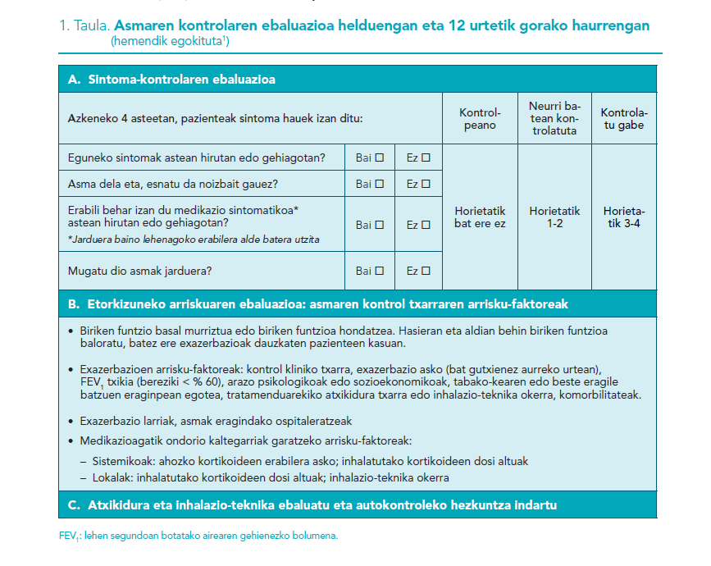

Slide 9
Tratamendua (III)
Tratamendu ez-farmakologikoa eta abiarazleak saihesteko neurriak
Pazientea sentsibilizatuta dagoen ingurumeneko abiarazleen eraginpean jartzeak sintomak okerraraz litzake eta, beraz, saihestu behar da. Akaroen kasuan, halakoak saihesteko neurri fisikoek zein kimikoek erakutsi dute ez direla berez exazerbazioak murrizteko eraginkorrak.
Tabako kearen eraginpean zuzenean nahiz pasiboki jartzea asmaren sintomak eta kontrola okertzeari lotu zaio eta, beraz, asma duten paziente erretzaileei laguntza eskaini behar zaie erretzeari uzteko
Beta-blokeatzaileek, begietako tantak barne, bronkoespasmoa eragin dezakete eta, beraz, oro har, haiek erabiltzea saihestu behar da asma duten pazienteen kasuan3. Patologia batzuk artatzeko beharrezkoak direnean, hala nola bihotzeko gutxiegitasuna eta infartu ondokoa, hobe dira beta-blokeatzaile kardioselektiboak.

Slide 10
Tratamendu farmakologikoa (I)
Asmaren tratamenduak indibidualizatua eta mailakatua (1. irudia) izan behar du eta etengabe egokitu behar da
Paziente bakoitzaren egoerarako egokiena den mailan hasi behar da tratamendua
Helburua kontrol egokia azkar lortu eta hari eustea da, beharrezkoa bada, maila igoz edo egokia denean jaitsiz.
Tratamendua aldatu baino lehen, atxikidura, inhalazio-teknika eta faktore abiarazleak hartu behar dira kontuan.

Slide 11
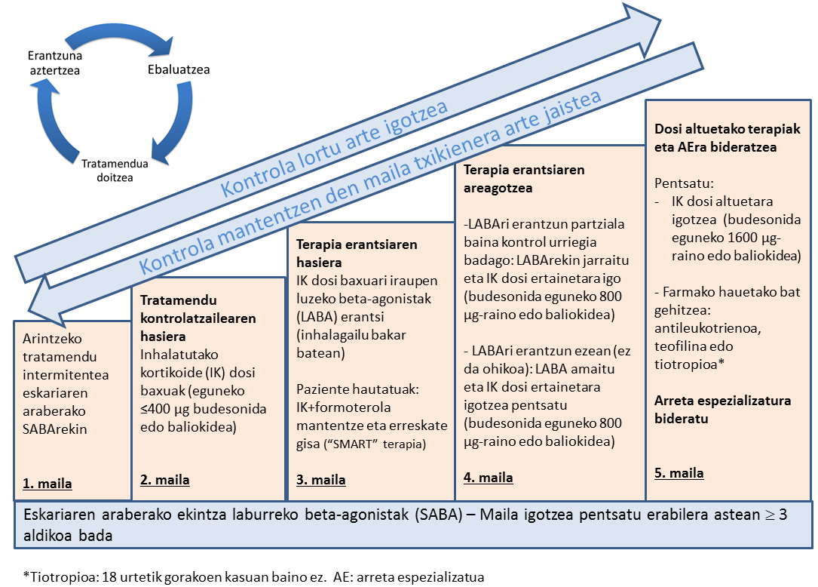

Slide 12
Tratamendu farmakologikoa (II)
maila. (SABA) bidez arintzeko tratamendu intermitentea
SABA bat (salbutamola edo terbutalina) agindu behar zaie asma duten paziente guztiei, eskariaren arabera, arintzeko edo “erreskate"ko tratamendu sintomatiko gisa. Noizbehinkako eta iraupen laburreko sintomak dauzkaten pazienteek tratamendu bakar gisa jaso dezakete SABA
Iraupen laburreko antikolinergiko inhalatuek edo SAMAk (ipratropio bromuroa) ekintza hasiera motelagoa daukate eta, beraz, ez dira lehen aukerakoak. SABArekiko intolerantzia kasuetan baloratu.
2. maila. Tratamendu kontrolatzailearen sarrera
SABA bidez asma behar bezala kontrolatzen ez duten pazienteen kasuan inhalatutako kortikoideak (IK) izango dira lehen aukerako tratamendu kontrolatzailea.
Oro har, IK erabiltzen hastea gomendatzen da sintoma etengabeak dauzkaten pazienteen kasuan nahiz, noizbehinkako sintomak izanda, klinikoki garrantzitsuak diren exazerbazioak dauzkatenen kasuan.
Tratamenduari dosi baxuekin ekitea eta asmaren kontrolari eusteko dosi eraginkorrik txikiena erabiltzea gomendatzen da
Apur bat eraginkorragoak dira egunean birritan hartzen direnean (ziklesonida izan ezik) , baina asma arina nahiz ondo kontrolatua daukaten pazienteen kasuan egunean behin erabil daitezke. IK modu intermitentean hartuta ez da lortzen tratamendu erregularrarekin lortzen den sintomen kontrol maila bera (soilik urtaroko asma alergikoan kontsideratu).

Slide 13
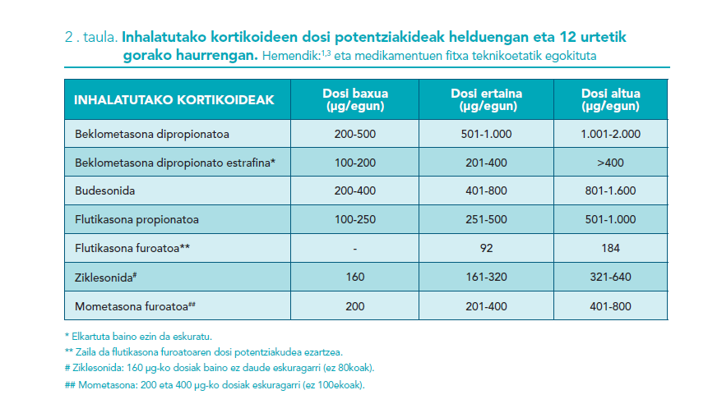

Slide 14
Tratamendu farmakologikoa (III)
3. maila. Terapia erantsiaren hasiera
Pazienteen proportzio batek ezin die behar beste erantzun IK dosi baxuei monoterapian
IKri iraupen luzeko beta-adrenergiko bat (LABA) gehitzea gomendatzen da IK dosia handitu aurretik. Hobe da gailu bakarrean erabiltzea, LABA IKrik gabe erabiltzea saihesteko eta atxikidura hobetzeko. LABAk ez dira monoterapian erabili behar
Beste tratamendu aukera bat inhalagailu bakarra erabiltzea da, formoterola (ekintza-hasiera azkarreko LABA) + IK konbinatuta, mantentzeko eta sintomak arintzeko tratamendu gisa (“SMART” terapia izenez ezagutzen zena) – konbinazio gutxi batzuk baino ez daukate horretarako indikazioa onartuta
Ez da egokia pazienteek asma okertzeko sintomak ezagutzeko zailtasunak badauzkate, ez erreskateko medikazioa maiz erabiltzeko joera daukatenen kasuan.

Slide 15
Tratamendu farmakologikoa (IV)
4. maila. Terapia erantsiaren areagotzea
LABA gehitzean nolabaiteko hobekuntza ikusi bada, baina kontrola oraindik desegokia bada, LABAri eustea eta IKren dosia budesonida eguneko 800 µg-raino (edo baliokidea) handitzea gomendatzen da.
LABA gehitzean hobekuntzarik ikusten ez bada (ezohiko egoera), LABA uztea eta IK dosi ertainetara handitzea gomendatzen da budesonida, eguneko 800 µg-raino (edo baliokidea).
5. maila. Dosi altuetako terapiak
Pazienteen proportzio txiki batek ez die erantzuten IK+LABA dosi ertainei. Paziente horien kasuan aukera hauek har daitezke kontuan, maiz arreta espezializatuaren eremuan:
IK dosia handitzea (dosi altuetara)
Proba terapeutiko bat egitea antileukotrienoa, teofilina edo tiotropioa erantsiz (azken hori 18 urtetik gorakoen kasuan), erantzuna eta ondorio kaltegarriak ebaluatuz.
Aukera horiek eraginkorrak ez badira, AE-ra bideratu behar da, beste aukera batzuk ebaluatzeko, hala nola tratamendu iraunkorra ahozko kortikoideekin, antigorputz monoklonalak (omalizumab, mepolizumab) edo termoplastia bronkiala

Slide 16
Tratamendua murriztea (I)
Kalkulatzen denez, asma iraunkorra duten pazienteen % 25ekin pentsa daiteke urtero tratamendua murrizteko aukera. Gutxienez hiru hileko egonkortasun-aldia gomendatzen da murriztu aurretik. Murriztu bitartean gaixotasunaren kontrola baloratu behar da hasieran eta 2-6 astetara eta ondoren aldian-aldian
IKen kasuan, paziente gehienentzat posible eta segurua da hiru hilean behin dosia % 25-50 murriztea pixkanaka.
IK+LABA dosi altuak edo ertainak jasotzen dituzten pazienteen kasuan, IK dosia murrizten saiatu behar litzateke LABA kendu aurretik3,4,8,9. Paziente horien kasuan IK dosi globala murrizteko beste estrategia bat IK+formoterol dosi baxuagoekin, mantentze gisa eta eskariaren arabera (“SMART”), erabiltzea da.
Mantentze gisa eta eskariaren arabera IK+formoterol dosi ertainak dauzkaten pazienteen kasuan, mantentze eta erreskateko IK+formoterol dosiak murrizten saiatzea gomendatzen da

Slide 17
Tratamendua murriztea (II)
IK+LABA dosi baxuetako tratamenduan dauden pazienteen kasuan, asoziazioa egunean behin ematera murritz daiteke, LABA kendu aurretik. LABA kentzea asma okertzeari lotuta egon daiteke.
IK dosi baxuekin monoterapia tratamenduan dauden pazienteen kasuan, eguneko dosi bakar batera murriztea gomendatzen da (budesonida, ziklesonida, mometasona). Ez dago ebidentzia nahikorik egunero emandako IKtik erabilera intermitentera pasatzea gomendatzeko.
Helduen kasuan, IKrekiko tratamendu erregularra erabat etetea eztabaidagarria da, izan ere, exazerbazio-arriskua handitzen dela deskribatu da10. 6-12 hilabetez sintomarik egon ez denean baino ez da pentsatu behar, exazerbazioetarako arrisku-faktorerik gabeko pazienteen kasuan eta idatzizko ekintza-plan bat eman ondoren, erantzuna gainbegiratuz.

Slide 18
Asma: bizi osorako gaixotasun bat?
Badakigu asma duten haurren % 75ek «gainditzen dutela» egoera hori helduaroan. Ebidentzia txikiagoa dago, ordea, helduen artean asma erremititzeko tasari dagokionean.
Duela gutxi egin den ikerketa batean (*) , aurreko bost urteetan egindako asmaren diagnostiko medikoa zuten 613 paziente heldutan diagnostikoa berrebaluatu zuten, biriken funtzioaren probak ere eginaz. Ondorioztatu zenez, asma-diagnostikoa zuten pazienteen % 33,1en kasuan bazter zitekeen. Azken hauen artean , % 43,8ren kasuan baino ez zen lehenago berretsi aire-fluxuaren murrizketa itzulgarria espirometriaren edo beste proba funtzional baten bidez.
Aurtikuluan zera azpimarratzen da: garrantzitsua dela biriken funtzioaren probak egitea asma diagnostikatzeko. Halaber, asma diagnostikatuta izanda medikazio kontrolatzailea erregulartasunez erabiltzen ez duten pazienteen kasuan, diagnostikoa ebaluatu behar litzateke.
*JAMA. 2017;317(3):269-279.

Slide 19
Asmaren mailakako tratamendua Osakidetzan: zer diote datuek?
Euskal Autonomia Erkidegoan, 12 urtetik gorako pertsonen % 6,7k dute asma-gertakari ireki bat historia klinikoan, baina horietako % 59ak baino ez dute asmarentzako tratamendu aktiboren bat. Asmarentzako tratamenduren bat jasotzen duten pazienteen artean, % 22,2 SABArekin baino ez daude tratatuta (1. maila), % 11,1k IK tratamendu kontrolatzaile bakar gisa ere jasotzen dute (2. maila) eta % 54k IK + LABArekin (3. eta 4. mailak). Datuok hau adieraz lezakete:
2, maila (IK tratamendu kontrolatzaile bakar gisa) gutxiegi erabiltzen da eta 3. eta 4. mailak (IK + LABA) gehiegi erabiltzen dira. Pazientea egonkortutakoan, maila jaistea ohiko jardunbidea ez dela iradokitzen du horrek.
Diagnostikoaren eta tratamendu beharraren ebaluazio urria, asma-diagnostikoa izanda asmarentzako medikazioa jasotzen ez duten pazienteen kasuan.

Slide 20
Asmaren tratamendua egoera berezietan
Nerabeak. Hauek dira nerabezaroan asma gutxiegi diagnostikatzeari lotuta dauden arrisku-faktoreak: emakumezkoa, tabakoa, maila sozioekonomiko baxua, familia arazoak, ariketarik eza eta gehiegizko pisua. Zenbait gai lantzeko, hala nola tabakismoa eta tratamenduarekiko atxikidura, garrantzitsua da kontsultan nerabearen pribatutasuna errespetatzea. Inhalagailua hautatzeko orduan, kontuan hartu behar dira haren eramangarritasuna (ikus INFAC) eta pazientearen lehentasunak.
Haurdunaldia eta edoskitzaroa. Garrantzitsua da haurdunaldian asmaren kontrol ona edukitzea, zailtasunak saihesteari begira. Asmaren ohiko tratamenduak (SABA, IK eta LABA) normaltasunez erabili behar dira haurdunaldian eta edoskitzaroan.
Ariketak sortutako asma. Paziente gehienen kasuan, gaizki kontrolatutako asmaren adierazle bat da, eta tratamendu kontrolatzailearen berrazterketa eskatzen du. Jarduera fisikoaren ondorioz eragindako asma oraindik arazoa bada IK erregulartasunez hartu arren, hautatu behar den tratamendua SABAk dira, ariketaren aurre-aurretik.

Slide 21
Komorbilitatearen tratamendua
Garrantzitsua da komorbilitatea identifikatzea, arnas-sintomak izatea eta asma okerrago kontrolatzea eragin dezakeena:
- Gizentasunak sintomen kontrola okertu dezake. Pisua murrizteko interbentzioek asmaren sintomak hobetzeko daukaten eraginkortasunari buruzko ebidentzia urria da.
- Errefluxu gastroesofagikoak eztul lehorra eragin dezake, batzuetan asmari egozten zaiona. Errefluxuaren tratamenduak, ordea, ez ditu hobetzen ez sintomak ez biriken funtzioa egoera biak dauzkaten pazienteen kasuan. Asman PBI-en errutinazko erabilera gomendatzeko ebidentzia urriegia da
- Antsietateak eta depresioak asmaren kontrola okertu dezakete eta exazerbazioei lotu zaizkie, baina eurak tratatzeak ez du asmaren emaintzak hobetzen dituenik erakutsi.
- Errinitisarentzat tratamendurik eraginkorrena sudur barruko kortikoideak dira.
- Asma eta BGBK arteko bereizketak arazoak ekar ditzake, batez ere erretzaileen eta heldu nagusien kasuan. Biak dauzkatenentzat, IK eta LABA elkarrekin ekin. Sintomatiko jarraitzen badute, tiotropioa gehi daiteke. Asmarekin bateragarri diren ezaugarriak dituzten pazienteen kasuan, monoterapian LABA erabiltzea saihestu behar da. BGBKren ezaugarriak dituzten pazienteen kasuan, monoterapian IK erabiltzea saihestu behar da. IK dosi eraginkor minimoa erabiltzea gomendatzen da; izan ere, BGBK duten pazienteen kasuan farmako horien dosi altuak erabiltzea pneumonia-arriskua handitzeari lotu zaio.

Slide 22
Ideia nagusiak
Asma diagnostikatzeko biriken funtzio proba objetiboak egin behar dira
Asmaren tratamenduak indibidualizatua eta mailakatua izan behar du eta etengabe egokitu behar da, ahalik eta kontrolik onena lortzeko ondorio kaltegarri txikienekin
Inhalatutako kortikoideak lehen aukerako tratamendu kontrolatzaileak dira
Terapia areagotu aurretik, atxikidura eta inhalazio-teknika egiaztatu
Sintomen kontrol ona eta biriken funtzio egonkorra dauzkaten pazienteetan, tratamendua murriztea gomendatzen da, ondorio kaltegarrietarako arriskua gutxitu eta gehiegizko tratamendua saihesteko

Slide 23
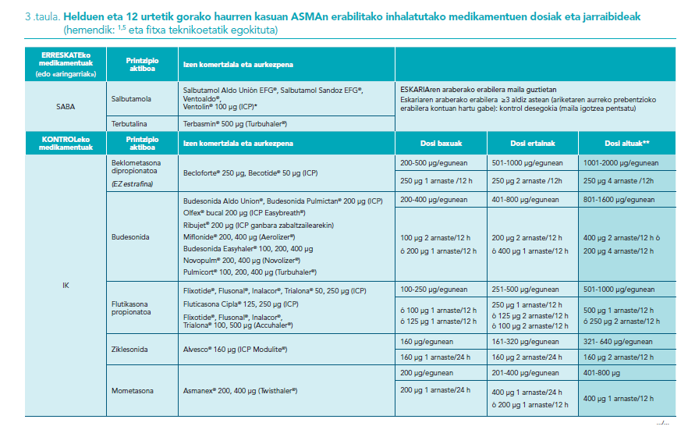

Slide 24
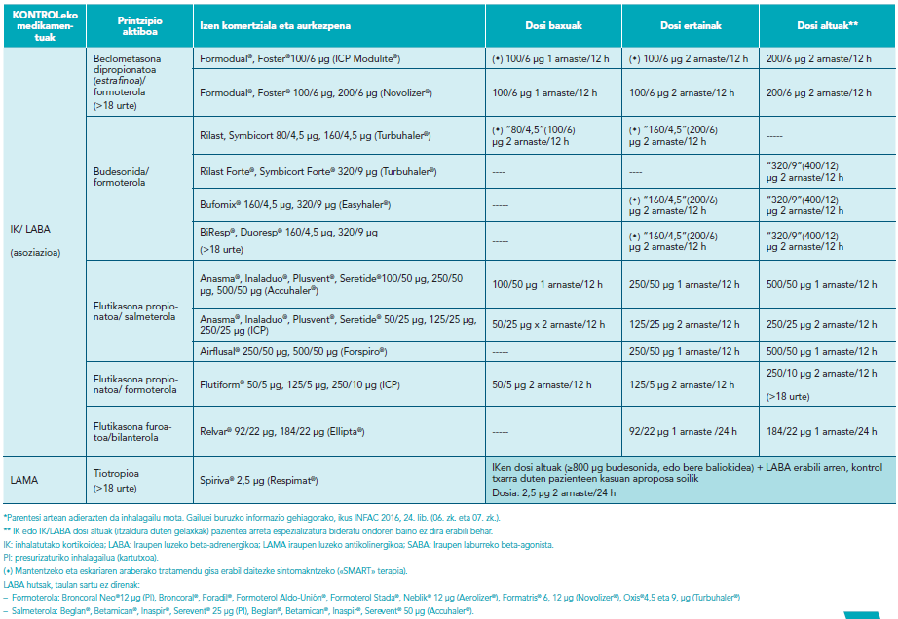

Slide 25
Informazio gehiago eta bibliografia…
INFAC 25 Lib, 08 Zb.
Eskerrik asko!!

